Slide 1
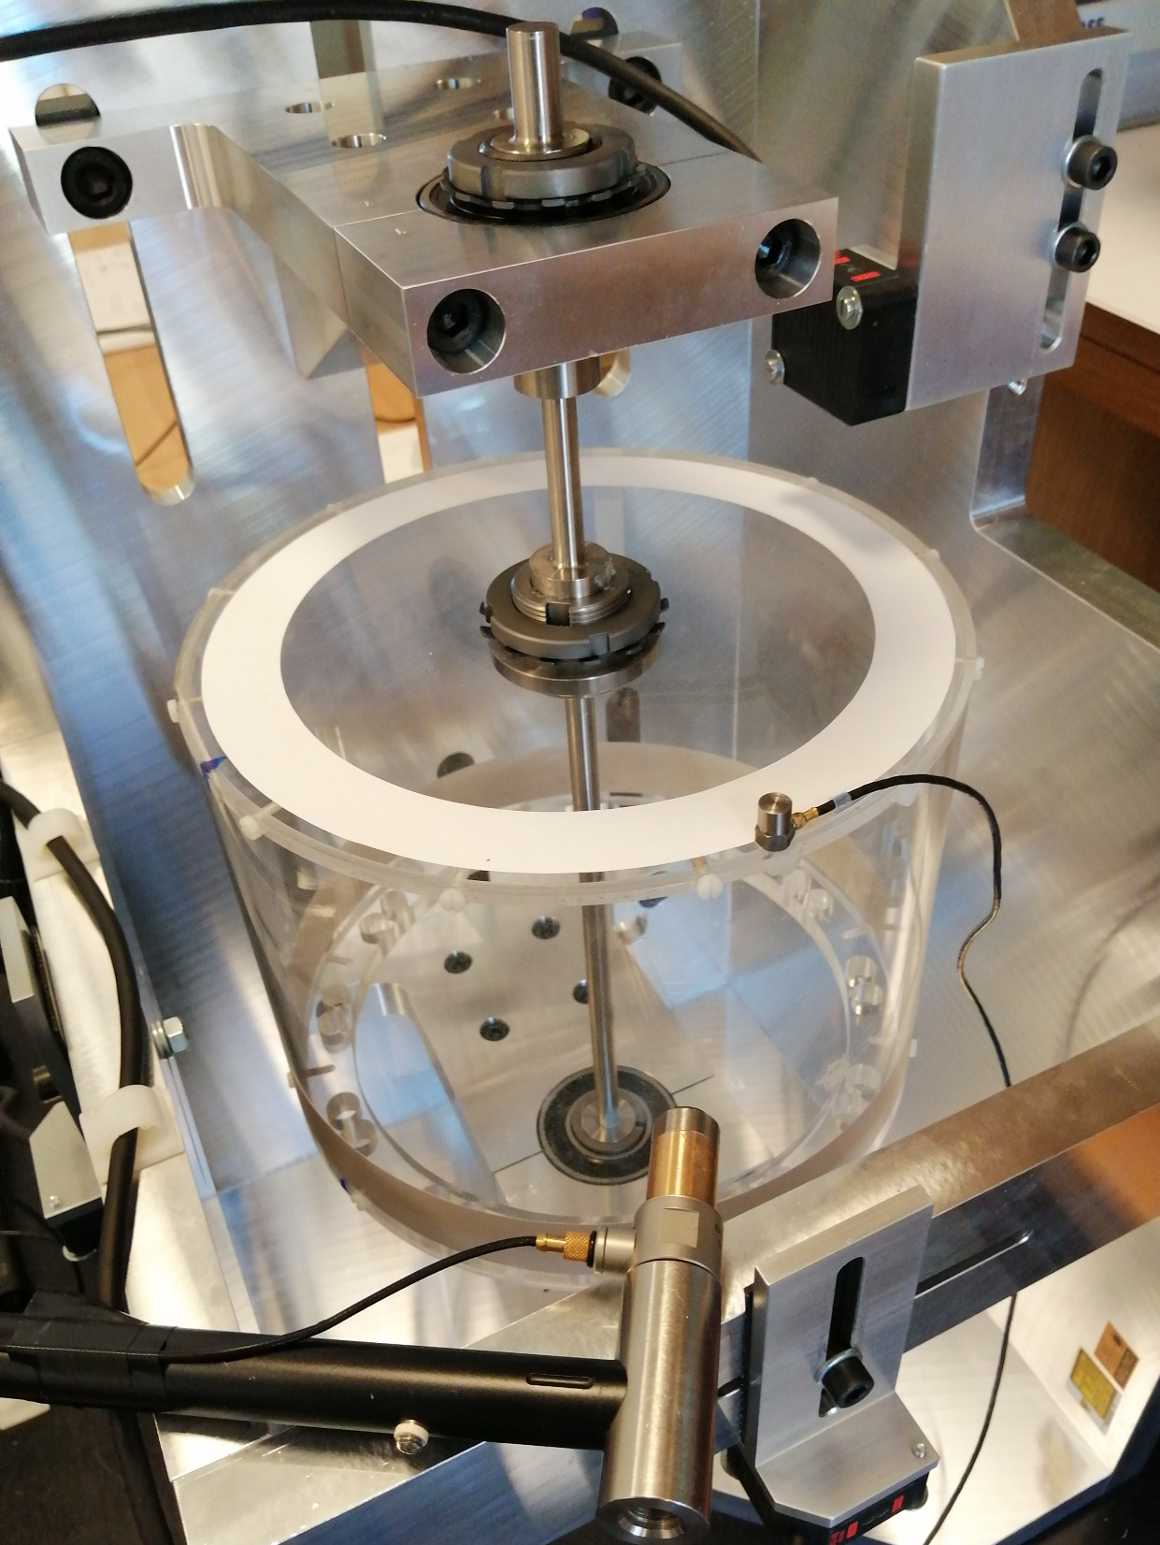



Inteligência Artificial Aplicada na Criação de Modelos Representativos de Mancais Hidrodinâmicos, Selos Anulares e Máquinas Rotativas (ROSS – Digital Twin)
Backlash Dinâmico com
Vibração do Eixo
Eng. Murillo Álvaro Borges de Sousa
Prof. Dr. Aldemir Aparecido Cavallini Jr.
Prof. Dr. Valder Steffen Jr.
LMEst-UFU – Universidade Federal de Uberlândia, Faculdade de Engenharia Mecânica,
Laboratório de Mecânica de Estruturas “José Eduardo Tannús Reis”
Universidade Federal de Uberlândia

Slide 2


Backlash Dinâmico com Vibração do Eixo
Motivação
  A formulação do ROMAC apresenta a consideração da folga backlash.
  Entretanto, em dicussão com colegas de laboratório e o Prof. Valder encontramos uma inscosistência dimensional na formulação existente do ROMAC.
  Pesquisando na literatura encontrei sobre o backlash dinâmico considerando a vibração do eixo.
  Considerando caixas de transmissão e elementos engrenados, a vibração dos eixos de entrada e saída pode provocar uma variação na folga backlash já presente.
  A variação de folga (aumentando ou diminuindo) provoca a variação de contato entre as engrenagens. Podendo, portanto, haver regiões com contátio máximxo, parcial ou nulo.
  Em casos de perda de contato e choques mecânicos, a dinâmica do sistema, considerando a variação dinâmica da folga de backlash, influencia na vida deste componente. Assim, ao incoporar estudos de vida em fadiga, desgaste e vida reamanecentes é possível obter uma análise mais refinada sobre o projeto mecâncio em questão.
Objetivo
  Implementação do cálculo do backlash dinâmico de um sistema engrenado, com base nos valores de posição do centro do eixo que variam de acordo com a vibração do sistema.
  Determinação da força de engrenamento com a influencia do backlash.
  Retroalimentar o modelo com a força calculada e simular a resposta temporal.
  Obtenção de resultados de órbitas, resposta temporal, resposta em frequência e o comportamento das variáveis do engrenamento no tempo.

Slide 3
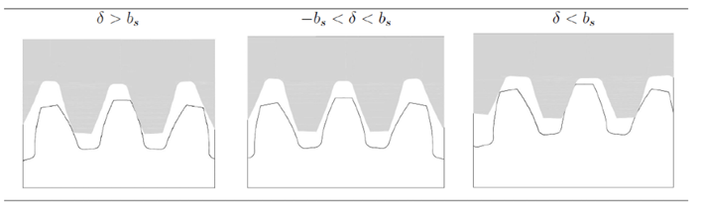
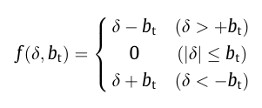
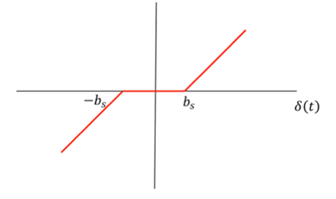
Backlash Dinâmico com Vibração do Eixo

Slide 4
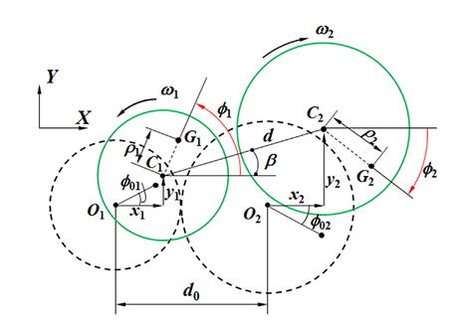
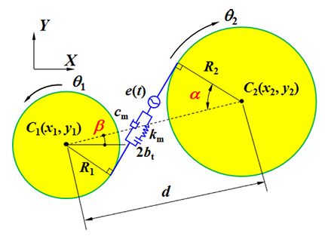




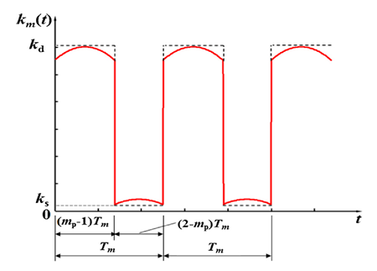
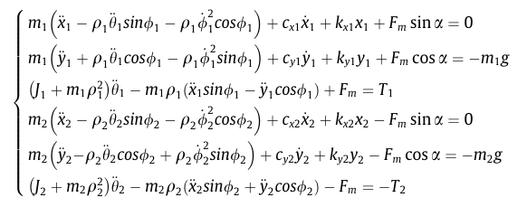


Nonlinear dynamic modelling and analysis for a spur gear system with time-varying pressure angle and gear backlash. - Yong Yi, Kang Huang, Yangshou Xiong, Meng Sang - 2019

Slide 5
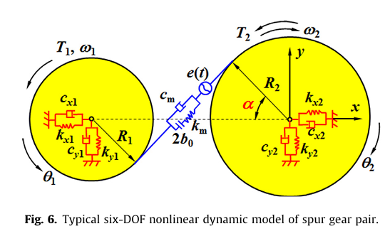


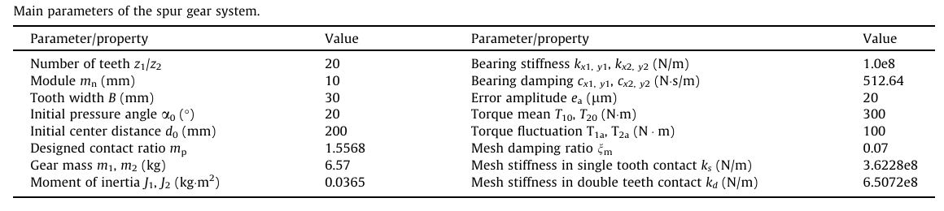
Validação do modelo de acordo com Yi et al 2019

Slide 6
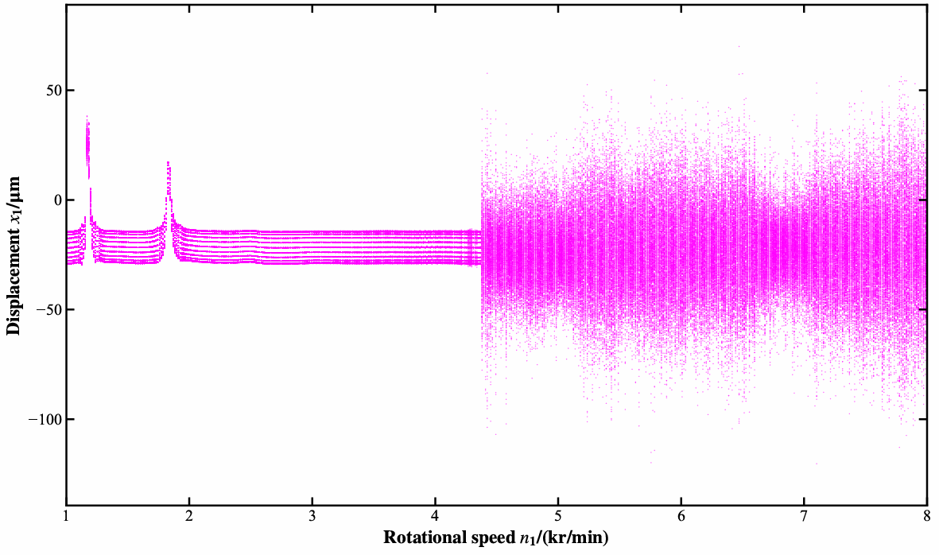
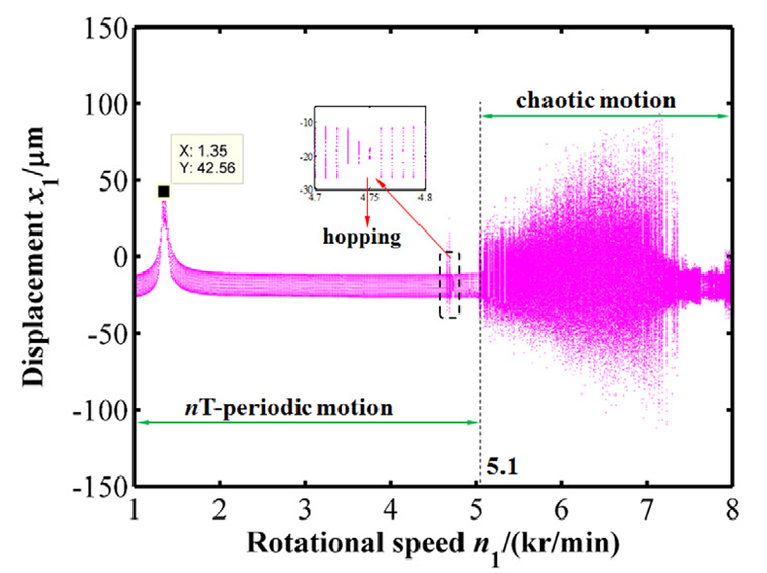
Validação do modelo de acordo com Yi et al 2019
Implementação
Artigo

Slide 7
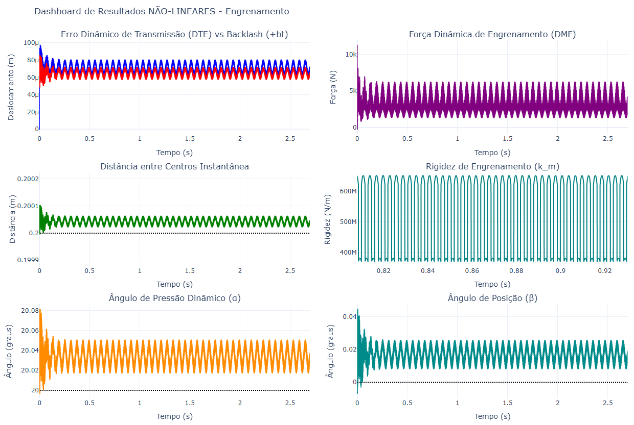
Validação do modelo de acordo com Yi et al 2019
1000 rpm

Slide 8
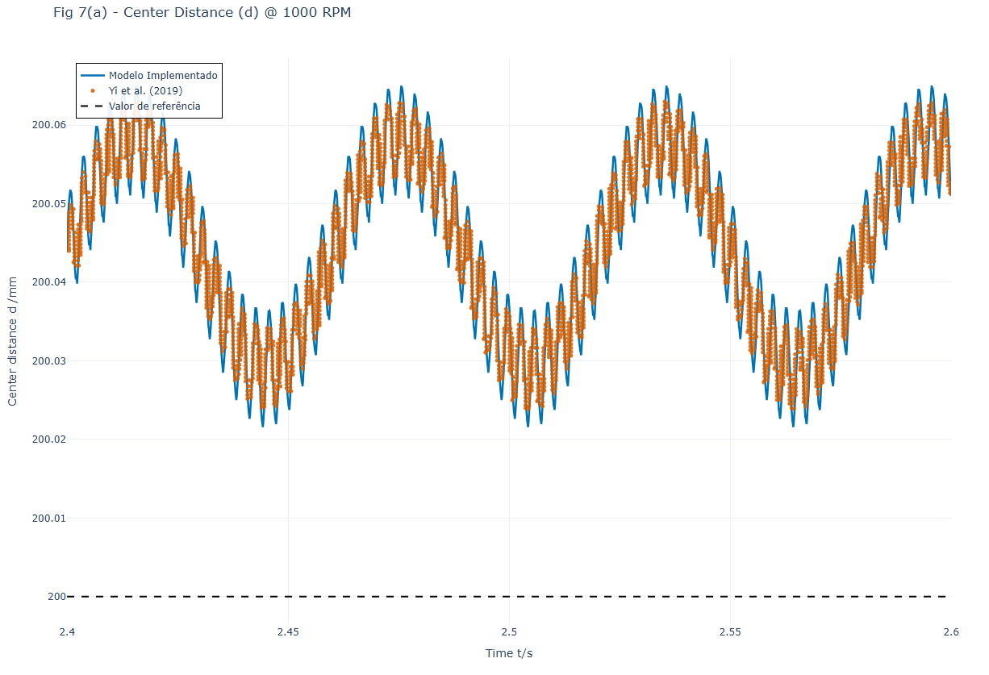
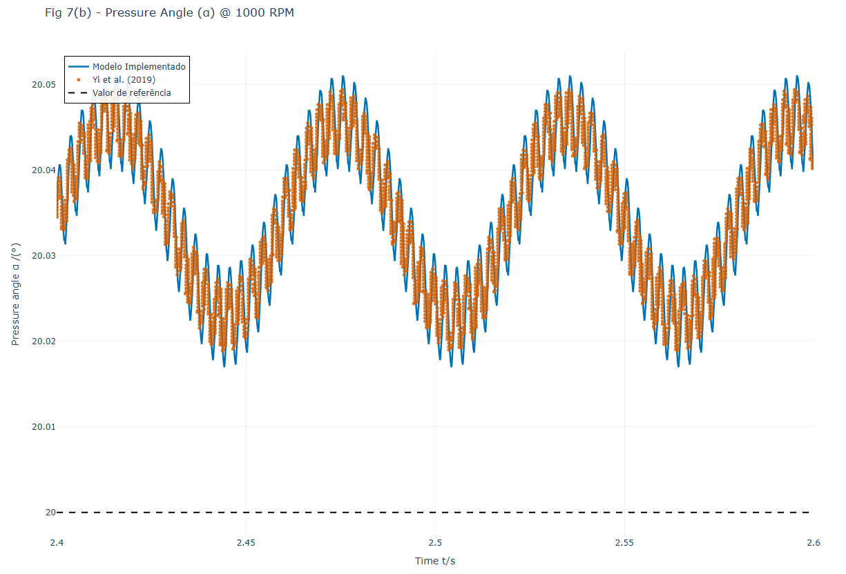
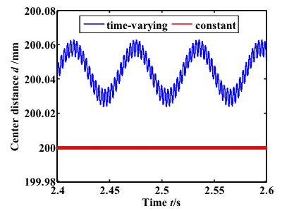
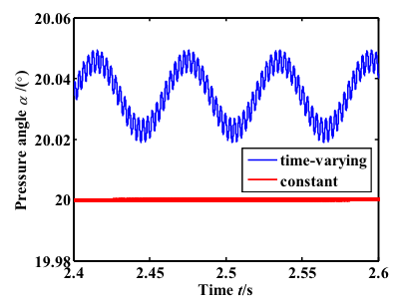
Validação do modelo de acordo com Yi et al 2019
1000 rpm

Slide 9
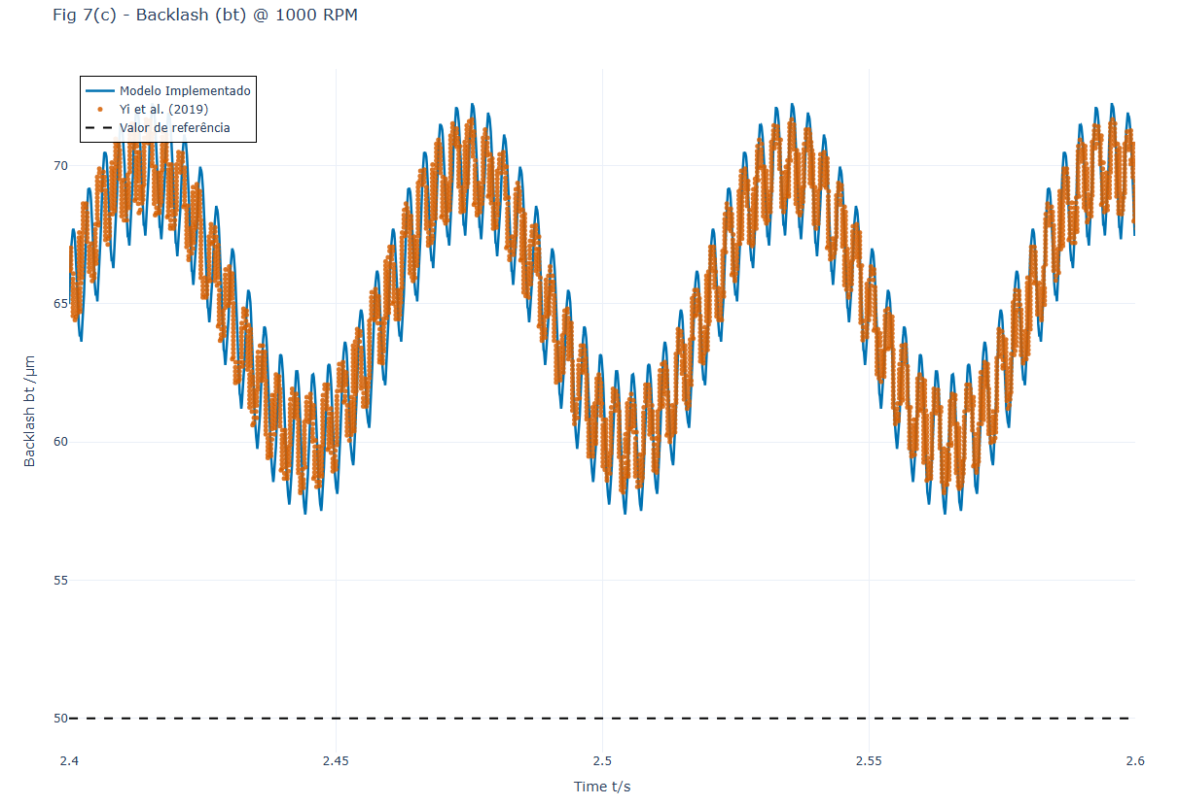
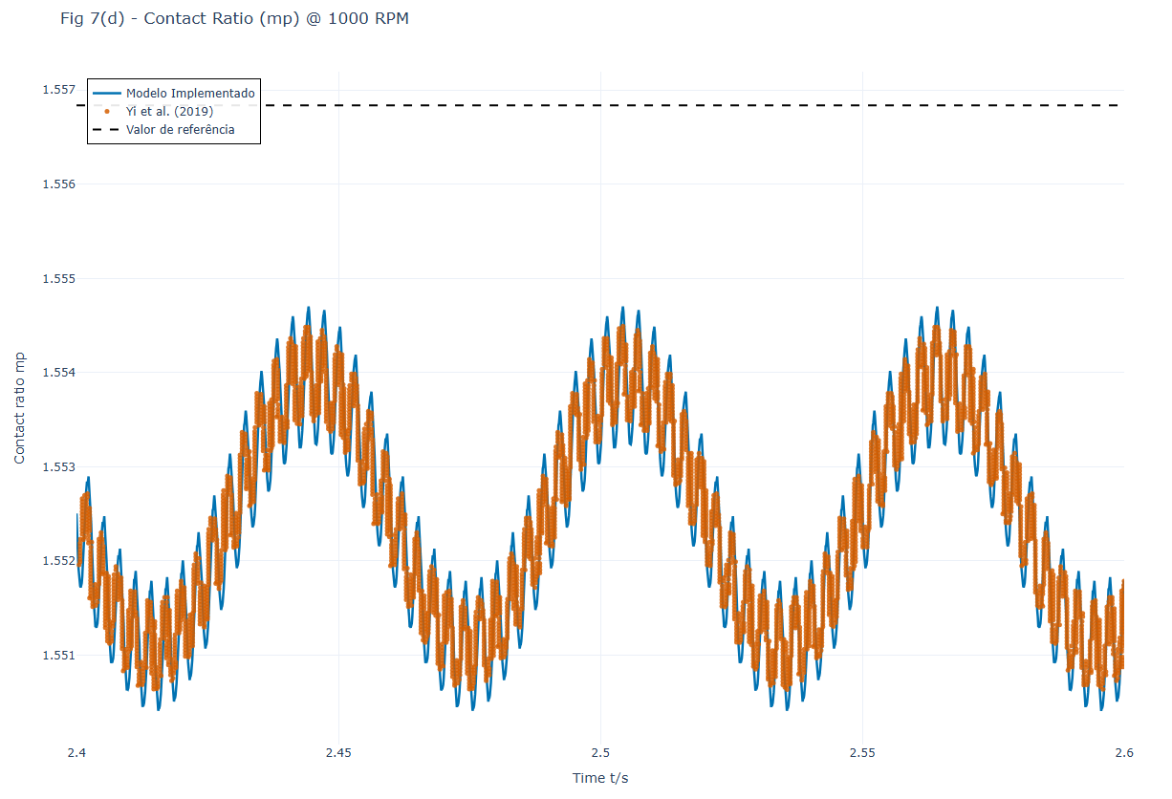
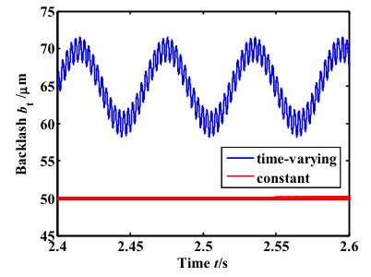
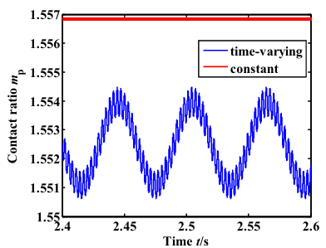
Validação do modelo de acordo com Yi et al 2019
1000 rpm

Slide 10
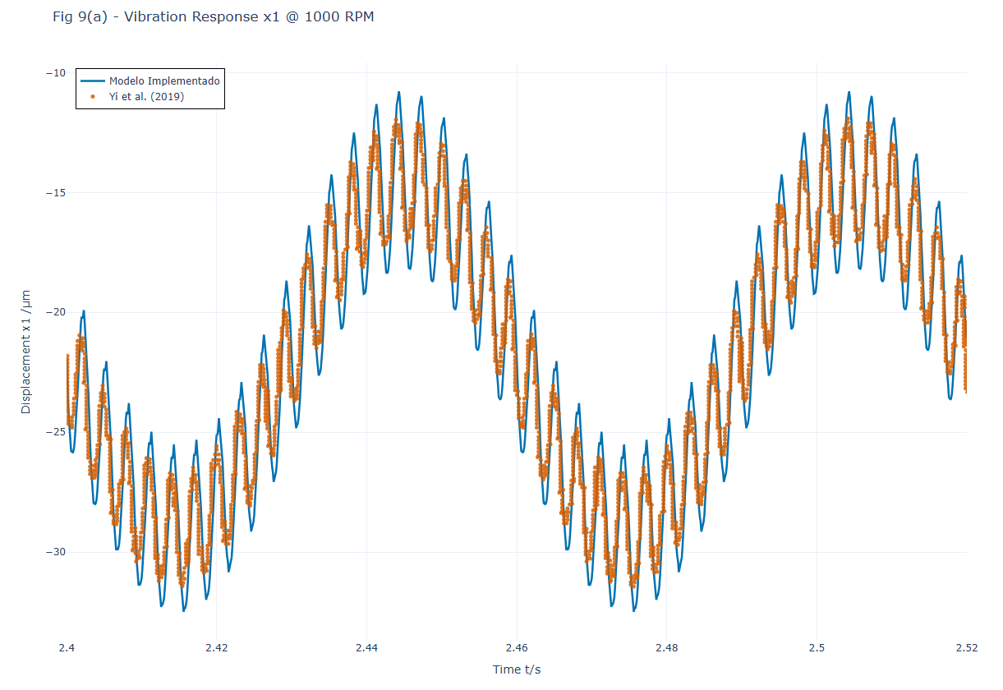
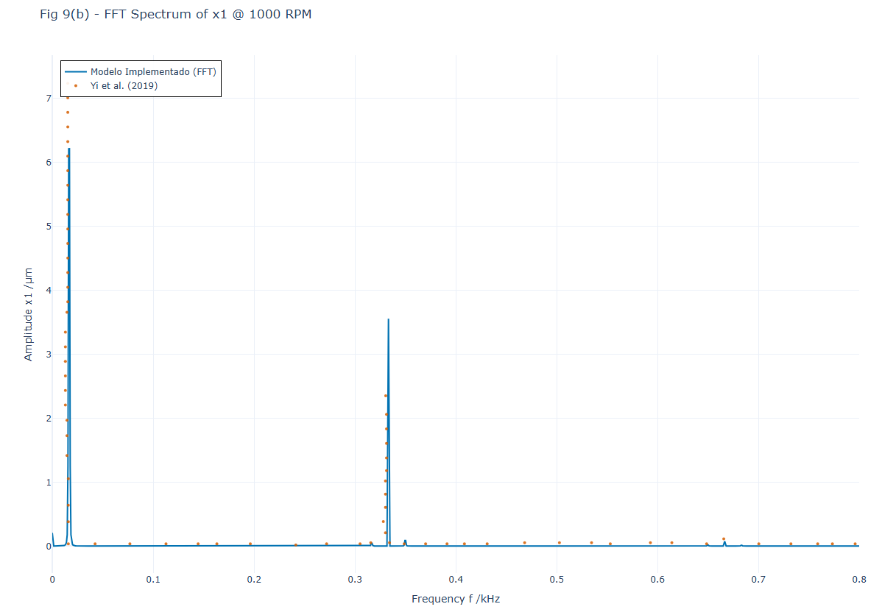
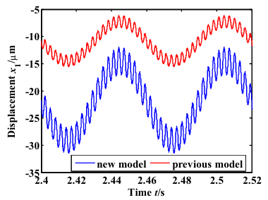
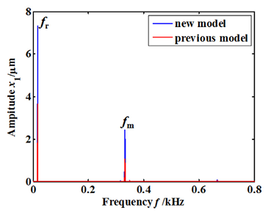
Validação do modelo de acordo com Yi et al 2019
1000 rpm

Slide 11
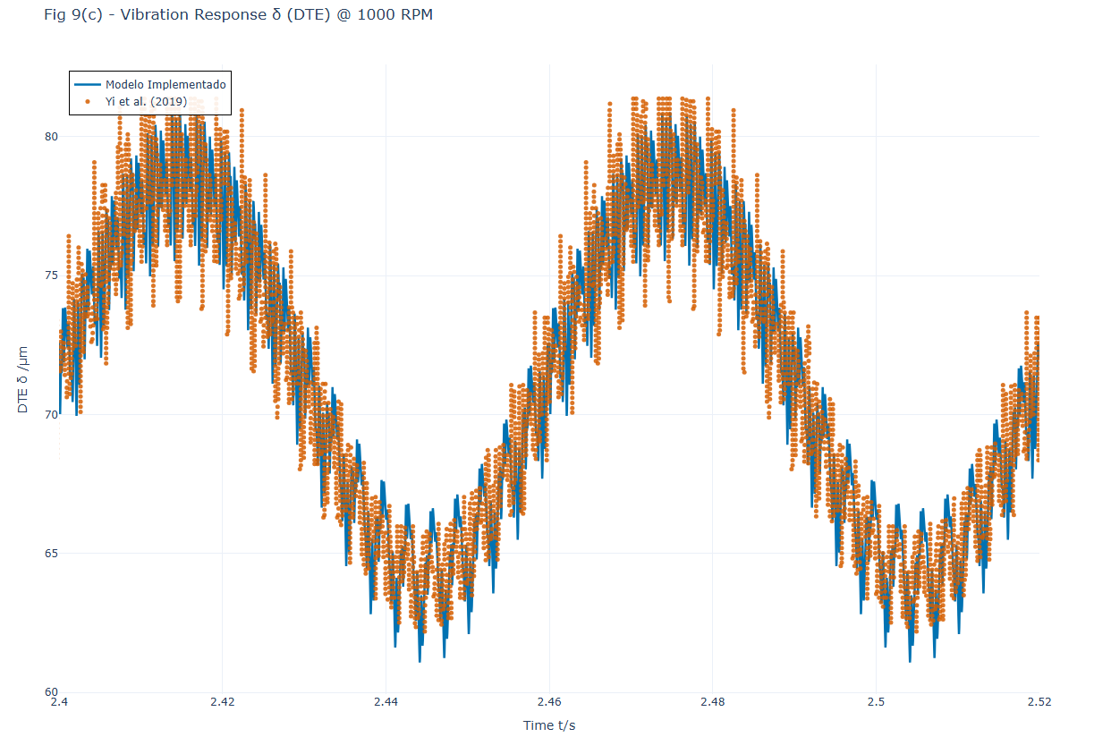
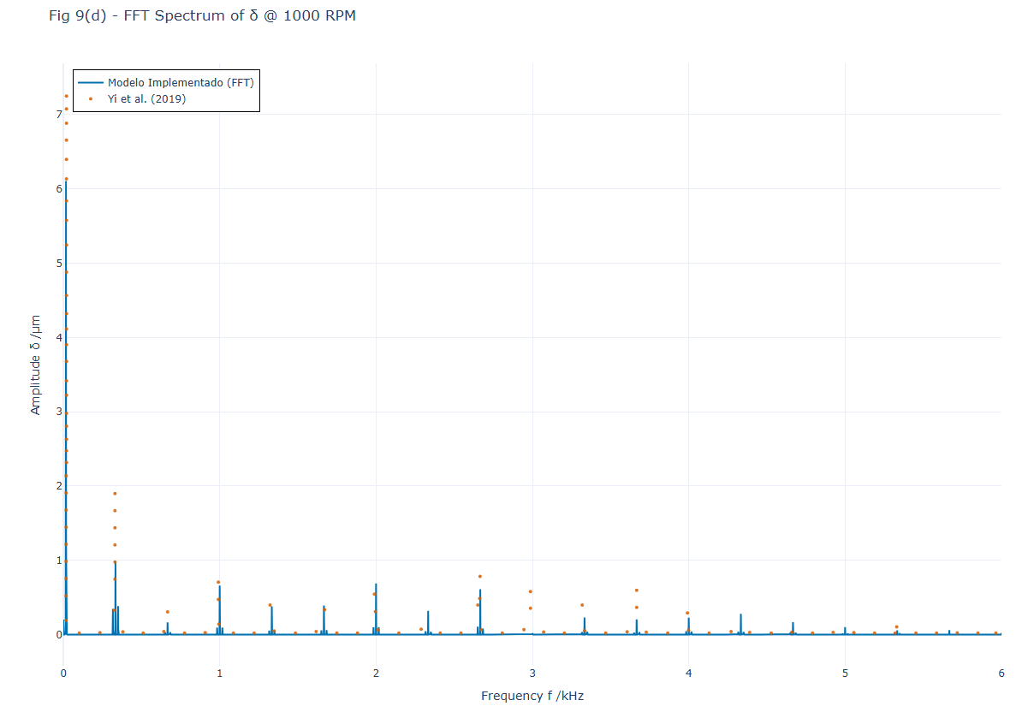
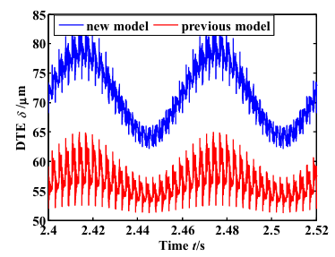
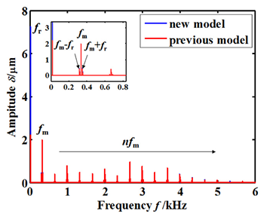
Validação do modelo de acordo com Yi et al 2019
1000 rpm

Slide 12
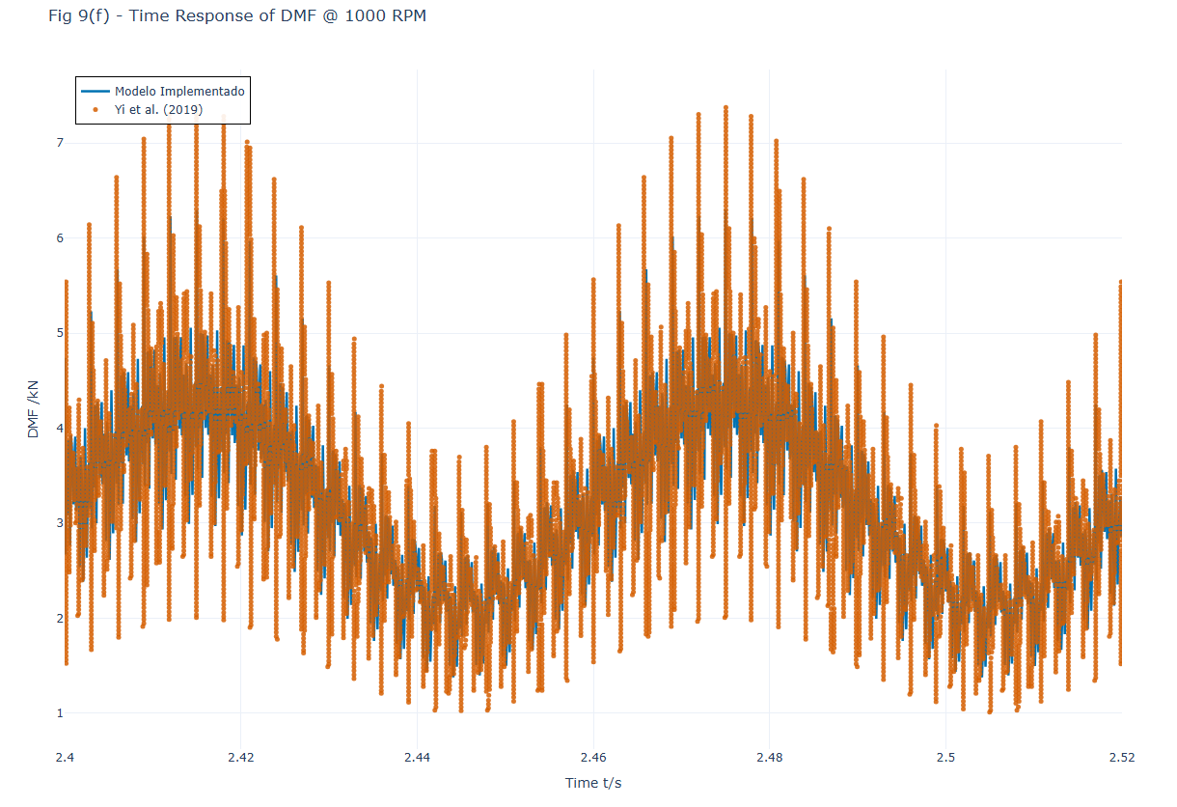
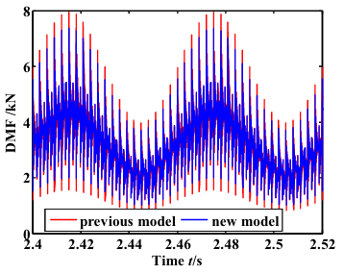
Validação do modelo de acordo com Yi et al 2019
1000 rpm

Slide 13
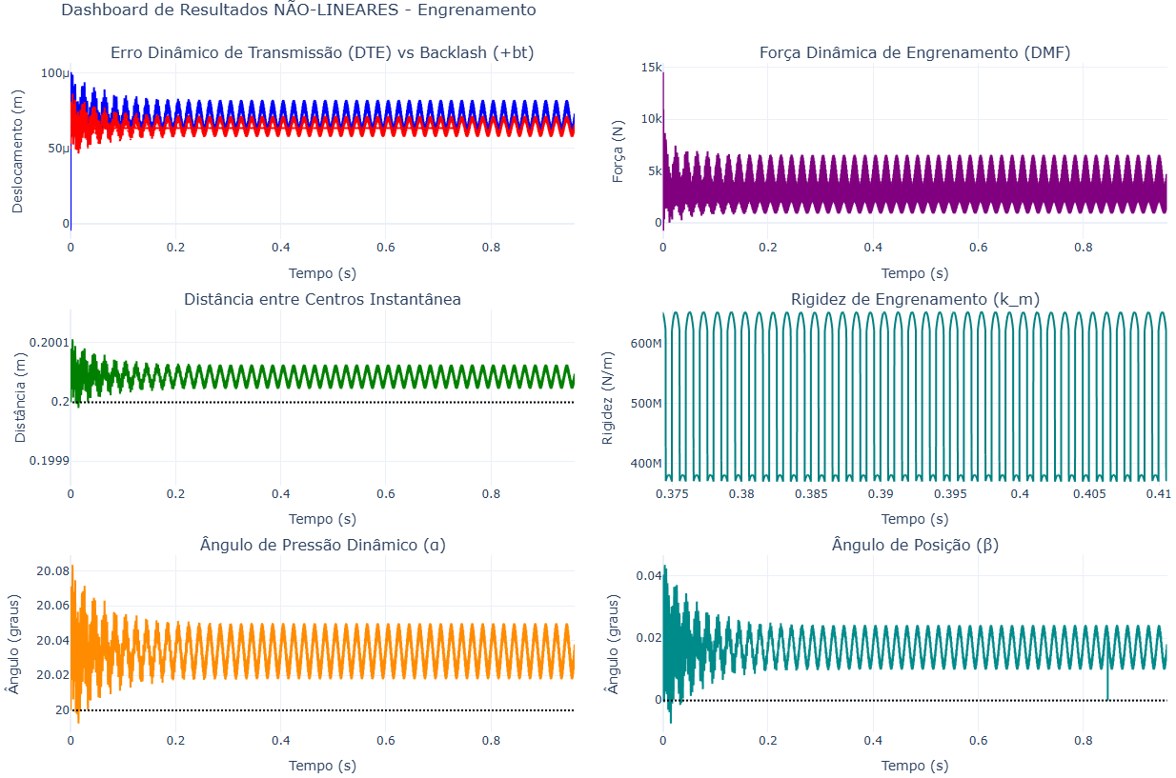
Validação do modelo de acordo com Yi et al 2019
3000 rpm

Slide 14
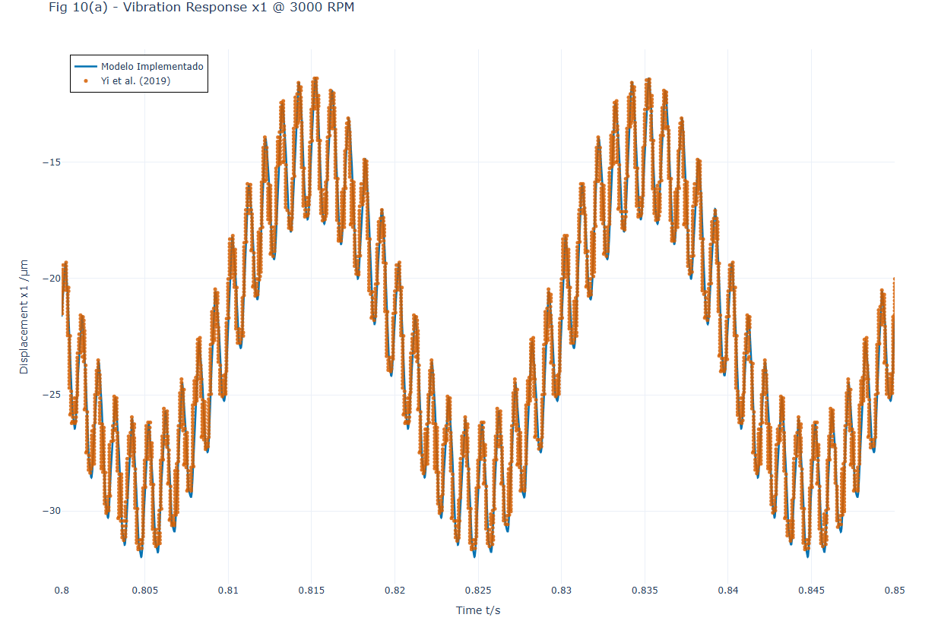
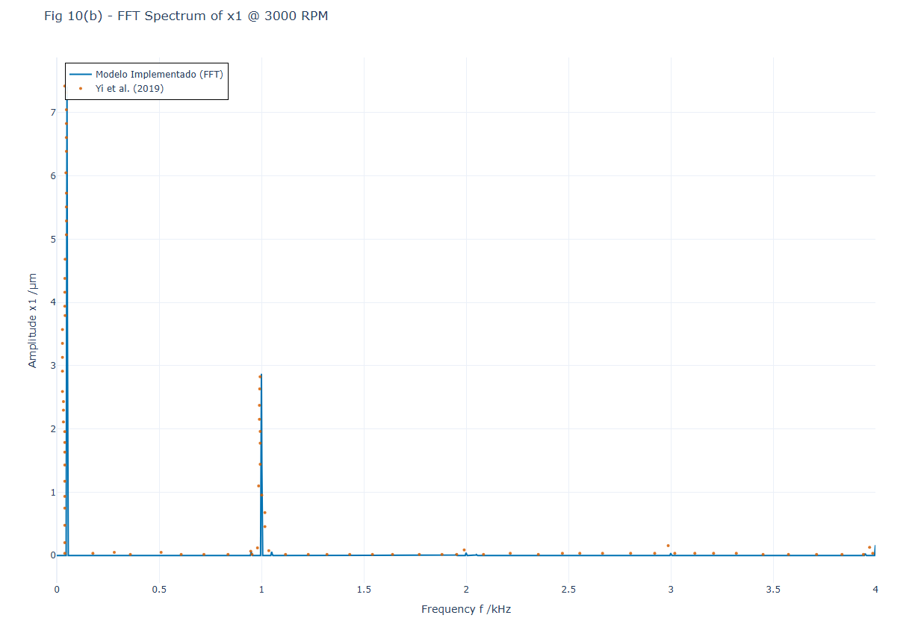
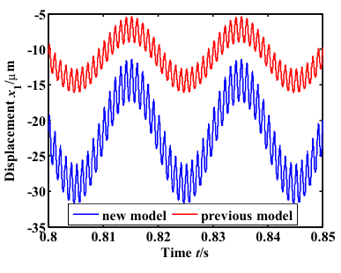
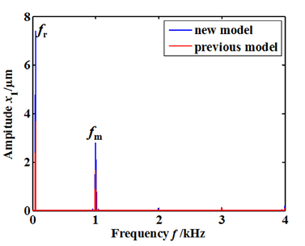
Validação do modelo de acordo com Yi et al 2019
3000 rpm

Slide 15
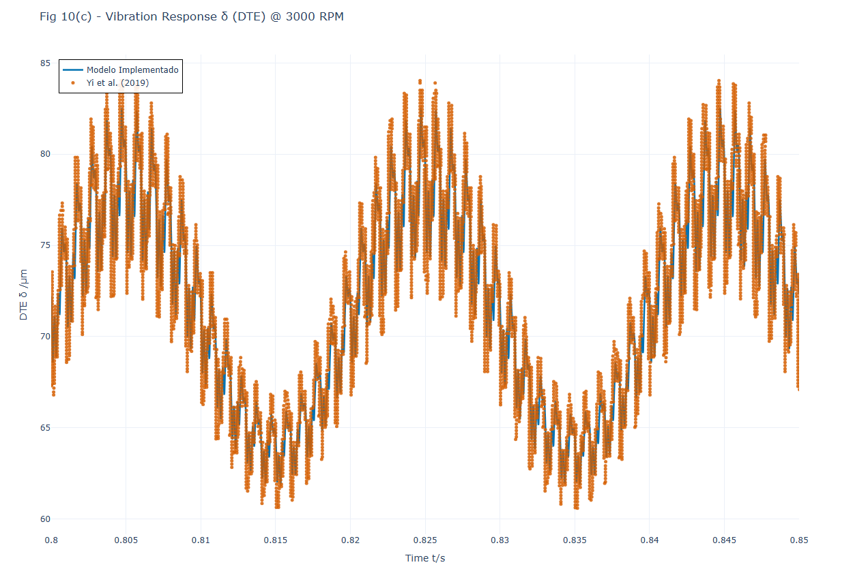
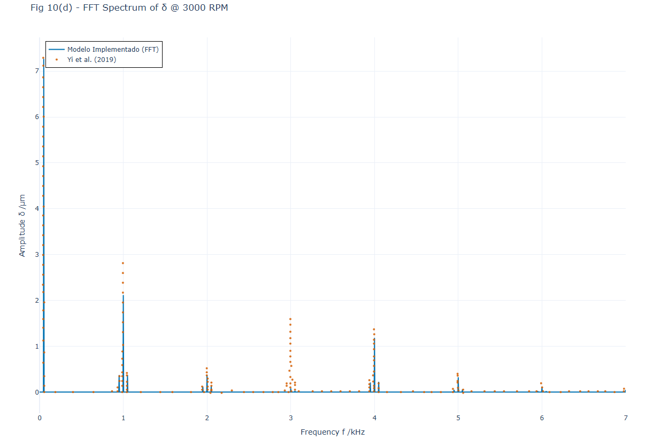
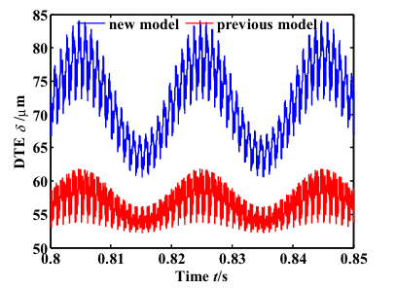
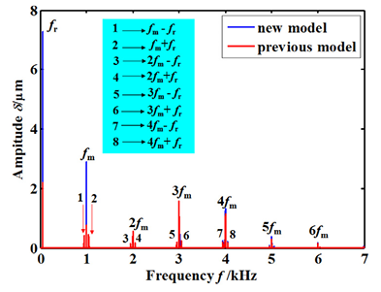
Validação do modelo de acordo com Yi et al 2019
3000 rpm

Slide 16
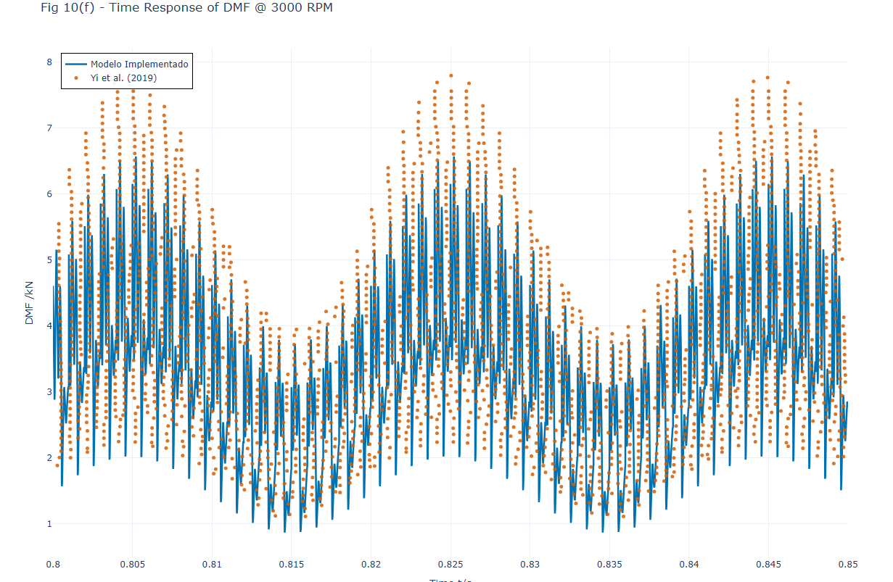
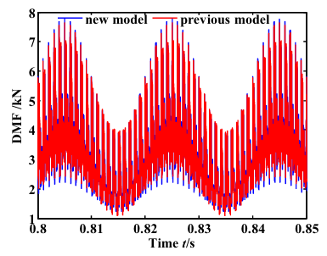
Validação do modelo de acordo com Yi et al 2019
3000 rpm

Slide 17
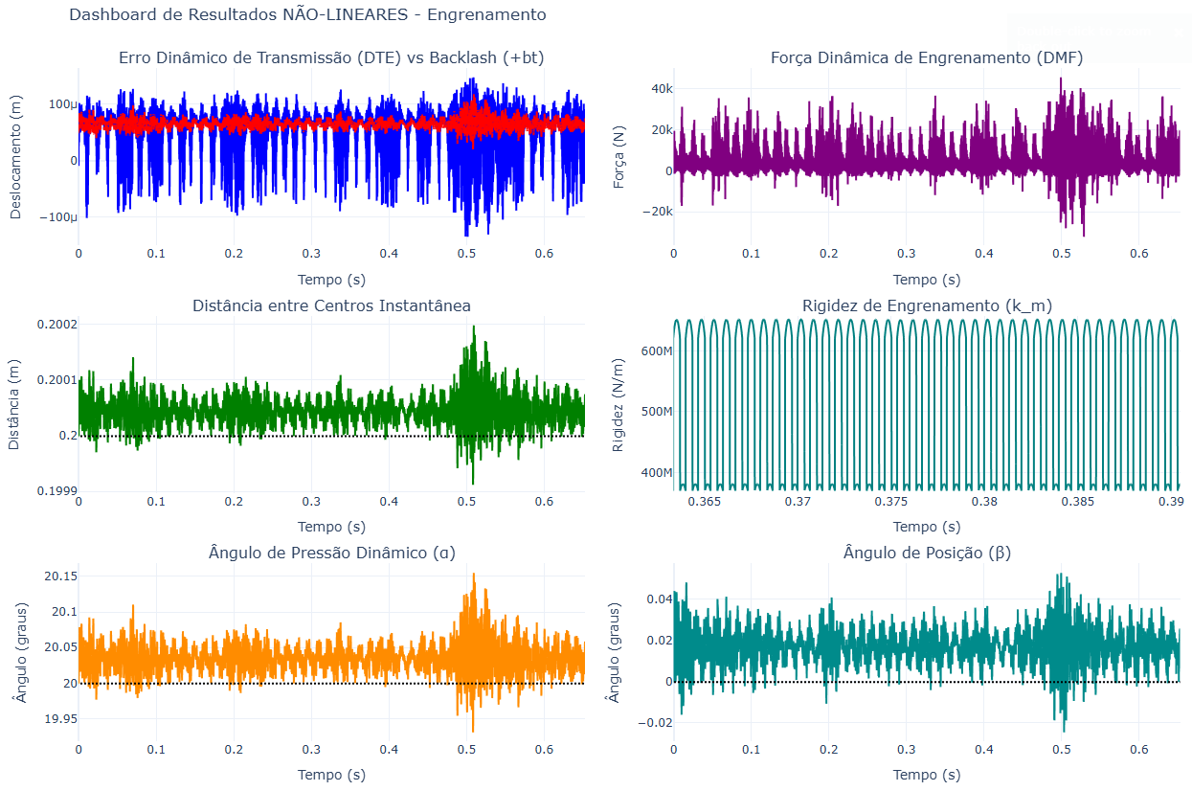
Validação do modelo de acordo com Yi et al 2019
4500 rpm
O modelo já não apresenta características periódicas, diferente do artigo

Slide 18
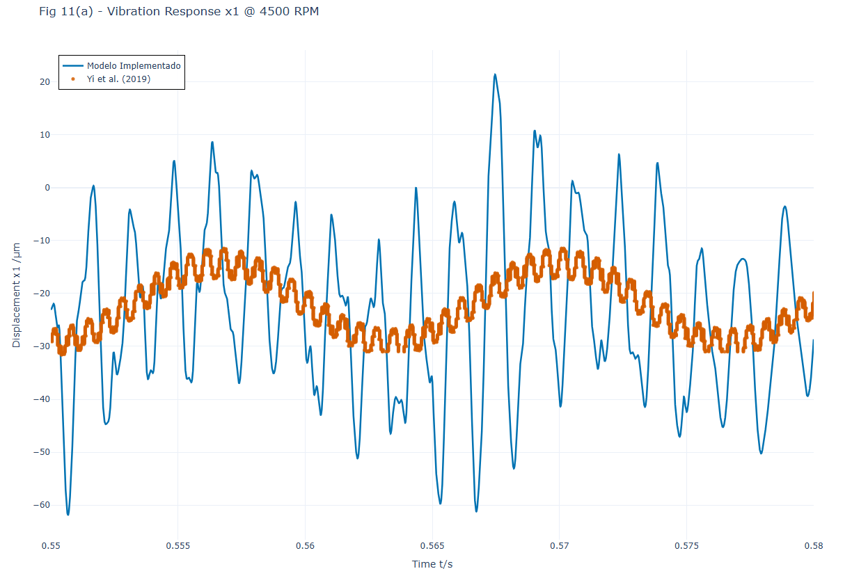
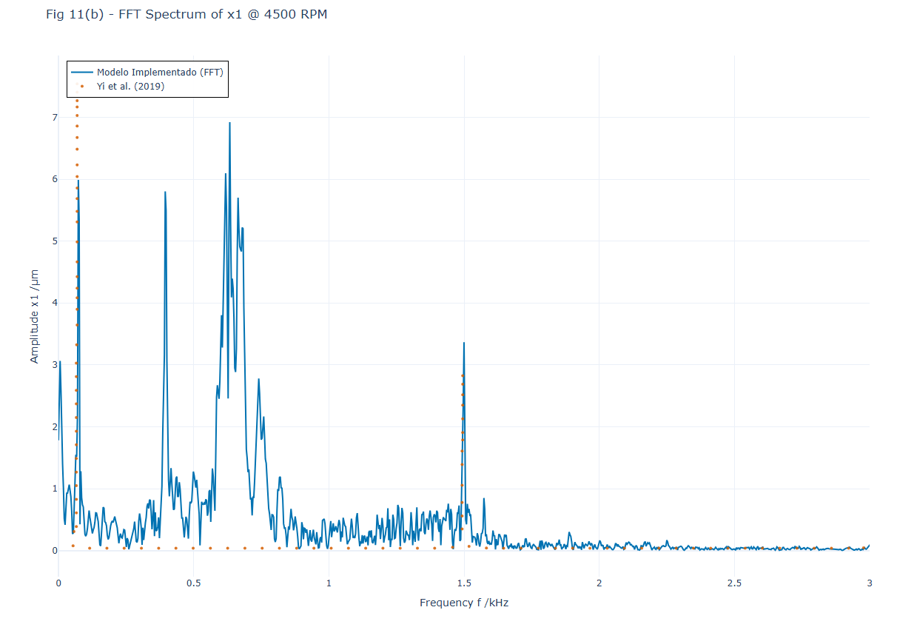
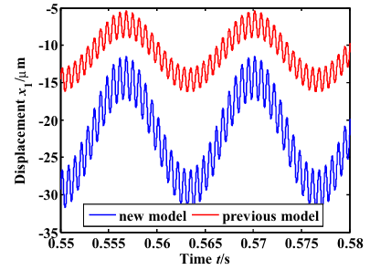
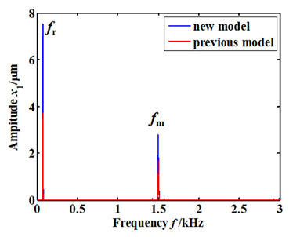
Validação do modelo de acordo com Yi et al 2019
4500 rpm
O modelo já não apresenta características periódicas, diferente do artigo

Slide 19
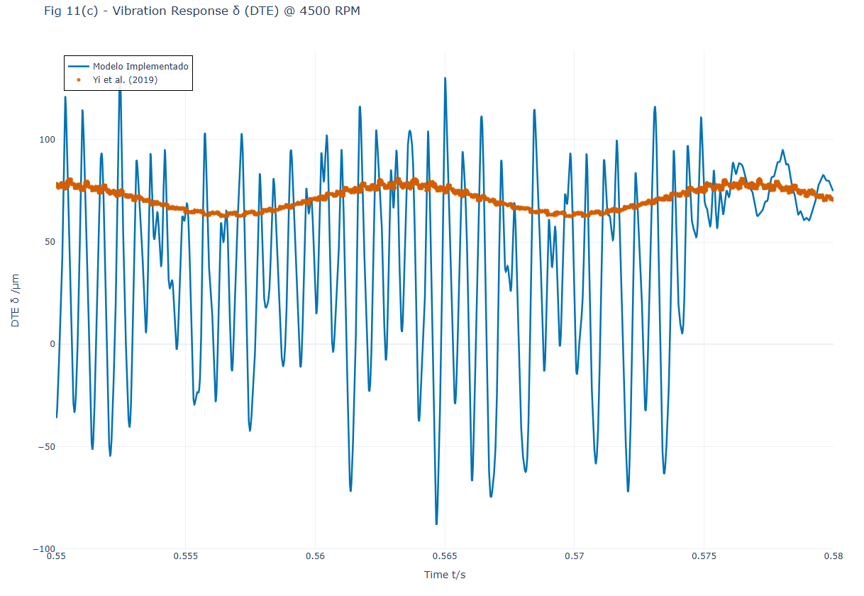
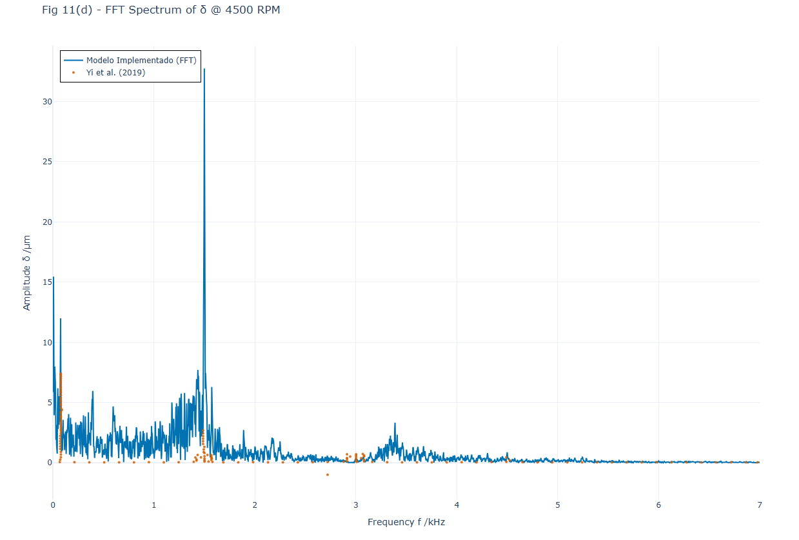
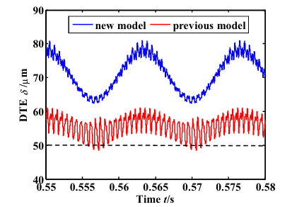

Validação do modelo de acordo com Yi et al 2019
4500 rpm
O modelo já não apresenta características periódicas, diferente do artigo

Slide 20


Validação do modelo de acordo com Yi et al 2019
4500 rpm
O modelo já não apresenta características periódicas, diferente do artigo

Slide 21

Validação do modelo de acordo com Yi et al 2019
6000 rpm
O modelo já não apresenta características periódicas, assim como do artigo

Slide 22




Validação do modelo de acordo com Yi et al 2019
6000 rpm
O modelo já não apresenta características periódicas, assim como do artigo

Slide 23


Validação do modelo de acordo com Yi et al 2019
6000 rpm
O modelo já não apresenta características periódicas, assim como do artigo

Slide 24
Validação do modelo de acordo com Yi et al 2019
Implementação
Artigo
1.2 Krpm
1.8 Krpm
4.3 Krpm
A não periodicidade presente no modelo em 4500 rpm é devido à presença da região de caoticidade mais cedo do que em comparação com o artigo.

Slide 25
Validação do modelo de acordo com Yi et al 2019

Slide 26







































Sistema Simplificado com base no modelo de Yi et al 2019
$$ξ_{i}=x_{i}\cos{α}⎼{ y}_{i}\sin{α}$$
Deslocamento perpendicular à Linha de Ação (LOA)
$$K$$
$$η_{i}=x_{i}\sin{α}+y_{i}\cos{α}$$
Deslocamento paralelo à Linha de Ação (LOA)
$$y_{2}$$
Rotação das engrenagens ao longo da Linha de Ação (LOA)
$$u_{i}=R_{i}θ_{i}$$
$$θ_{2}$$
$$x_{2}$$
Deslocamentos relativos (Coordenadas Generalizadas)
$$α$$
$$R_{2}$$
$$ξ_{rel}=ξ_{1}−ξ_{2}$$
$$η_{rel}=η_{1}−η_{2}$$
$$u_{rel}=u_{1}+u_{2}$$
$$K$$
Força de Engrenamento
$$ξ_{rel}$$
$$δ=η_{rel}+u_{rel}$$
$$η_{rel}$$
$$F_{M}=K_{M}δ$$
$$u_{rel}$$
$$K_{M}$$
Equações do Movimento
$$δ$$
$$m_{1}{\ddot{ξ}}_{1}+Kξ_{1}=0$$
$$m_{2}{\ddot{ξ}}_{2}+Kξ_{2}=0$$
$$m_{1}{\ddot{η}}_{1}+Kη_{1}+F_{M}=0$$
$$m_{2}{\ddot{η}}_{2}+Kη_{2}−F_{M}=0$$
$$θ_{1}$$
$$Y_{LOA}$$
$$X_{LOA}$$
$$J_{2}{\ddot{θ}}_{2}+R_{2}F_{M}=0$$
$${\ddot{θ}}_{i}=\frac{{\ddot{u}}_{i}}{R_{i}}$$
$${M_{eq}}_{i}=\frac{J_{i}}{{R_{i}}^{2}}$$
$$LOA$$
$$J_{1}{\ddot{θ}}_{1}+R_{1}F_{M}=0$$
$$K$$
$$R_{1}$$
$${M_{eq}}_{1}{\ddot{u}}_{1}+F_{M}=0$$
$${M_{eq}}_{2}{\ddot{u}}_{2}+F_{M}=0$$
$$x_{1}$$
$$Y$$
$$y_{1}$$
$$K$$
$$X$$

Slide 27






Sistema Simplificado com base no modelo de Yi et al 2019
$$K$$
$$y_{2}$$
$$θ_{2}$$
$$x_{2}$$
$$α$$
$$R_{2}$$
Resolução do probela de autovalores e autovetores e aplicando os valores do artigo para se obter as requências naturais
$$K$$
$$ξ_{rel}$$
$$η_{rel}$$
$$K_{M}$$
$$u_{rel}$$
$$δ$$
$$θ_{1}$$
$$Y_{LOA}$$
$$ω_{1}=1448 rpm$$
Associada à translação na linha de ação (LOA) - $η_{rel}$
$$LOA$$
$$X_{LOA}$$
$$K$$
$$R_{1}$$
Associada à translação perpendicular à linha de ação (LOA) - $ξ_{rel}$
$$ω_{2}=1862 rpm$$
$$x_{1}$$
$$ω_{3}=9551 rpm$$
Associada à rotação das engrenagens na linha de ação (LOA) - $u_{rel}$
$$Y$$
$$y_{1}$$
$$K$$
$$X$$

Slide 28




Expansão do modelo de acordo com Yi et al 2019
1.2 Krpm
1.8 Krpm
9.3 Krpm
$$ω_{1}=1448 rpm$$
4.3 Krpm
$$ω_{2}=1862 rpm$$
$$ω_{3}=9551 rpm$$

Slide 29

Expansão do modelo de acordo com Yi et al 2019
Evidencia que a frequencia de 1.8 krpm é devido à translação perpendicular à LOA. E, além disso a frequência de 1.2 krpm é devida a translação na LOA (menor amplidute).
9.3 Krpm
4.3 Krpm
1.2 Krpm

Slide 30

Expansão do modelo de acordo com Yi et al 2019
24.3 Krpm
(~20*1.2)
36.6 Krpm
(~20*1.8)
Expandindo para mais velocidades observa-se harmônicos dessas frequências com o multiplicador do número de dentes.
Z = 20

Slide 31
Inteligência Artificial Aplicada na Criação de Modelos Representativos de Mancais Hidrodinâmicos, Selos Anulares e Máquinas Rotativas (ROSS – Digital Twin)
Backlash Dinâmico com
Vibração do Eixo
Eng. Murillo Álvaro Borges de Sousa
Prof. Aldemir Aparecido Cavallini Jr.
Prof. Valder Steffen Jr.
LMEst-UFU – Universidade Federal de Uberlândia, Faculdade de Engenharia Mecânica,
Laboratório de Mecânica de Estruturas “José Eduardo Tannús Reis”
Universidade Federal de Uberlândia

